Slide 1
Duševní majetek a jeho ochrana
Ing. Žaneta Rylková, Ph.D.

Slide 2
Majetek
Povaha:
  Fyzická (materiální, hmotná)
  Duševní (nehmotná)

Slide 3
Duševní majetek
Smysluplný výstup duševní činnosti, který má obvykle nehmotný charakter

Slide 4
Vlastnictví
Soubor dílčích práv: práva věc držet, věc užívat, popř. užívat její užitky, a právo s věcí nakládat
Vlastník (původce) majetku má právo na ochranu svého vlastnického (původcovského) práva, a pokud je narušeno, může žádat jeho obranu u orgánů veřejné moci.

Slide 5
Právní úpravy ochrany duševního vlastnictví
2 oblasti:
  Autorské právo
  Práva průmyslového vlastnictví

Slide 6
Duševní vlastnictví zahrnuje zákony:
Předměty autorského práva
  autorský zákon
Práva průmyslového vlastnictví
  z. č. 14/1993 Sb., o opatřeních na ochranu průmyslového vlastnictví
  z. č. 527/1990 Sb., o vynálezech a zlepšovacích návrzích
  z. č. 207/2000 Sb., o ochraně průmyslových vzorů
  z. č. 478/1992 Sb., o užitných vzorech
  z. č. 529/1991 Sb., o ochraně topografií polovodičových výrobků
  z. č. 206/2000 Sb., o ochraně biotechnologických vynálezů
  z. č. 408/2000 Sb., o ochraně práv k odrůdám rostlin
  z. č. 441/2003 Sb., o ochranných známkách
  z. č. 452/2001 Sb., o ochraně označení původu výrobků

Slide 7
Struktura ochrany duševního majetku
Duševní majetek
Autorské práva | Průmyslová práva
Díla: Literární Umělecká Vědecká Software Databáze | Technická řešení | Práva na označení | Ostatní práva
 | Patenty Vzory Typografie Zlepšovací návrhy | Ochranné známky Označení původu Zeměpisná označení Obchodní firma Domény | Odrůdy rostlin Plemena zvířat Obchodní tajemství Know-how Goodwill

Slide 8
Autorské právo
Různé umělecké výstupy (díla) literární, hudební, malířské, fotografické, filmové, počítačové programy…
Jedinečný výsledek tvůrčí činnosti autora
Není nutná registrace díla, stačí, je-li vytvořeno, zaznamenáno na libovolný nosič
Autorské právo upravuje podmínky, za kterých je možné dílo volně užívat a kdy je možné šířit dílo na základě licence

Slide 9
Průmyslová práva
Úřad průmyslového vlastnictví (ÚPV)
Průmyslová práva mají skýtat ochranu:
  Výsledků tvůrčí činnosti prostřednictvím patentů nebo užitných vzorů
  Průmyslového výtvarnictví prostřednictvím průmyslových vzorů
  Označení k tomuto účelu slouží ochranné známky nebo označení původu
  Konstrukčního řešení polovodičů – typologie polovodičů

Slide 10
Patent
Vynález, aby mohl být patentován, musí splňovat hmotně právní předpoklady:
  je nový,
  je výsledkem vynálezecké činnosti,
  je průmyslově využitelný,
  nesmí jít o výluku z patentovatelnosti.
Vynálezce podá patentovou přihlášku u ÚPV

Slide 11
Patentová přihláška
Součástí je popis vynálezu (jeho výkresy)
ÚPV analyzuje přihlášku, zjistí-li nedostatky, sdělí je přihlašovateli
Po 18 měsících přihlášku zveřejní
Vynálezce pak požádá o úplný průzkum patentovosti ÚPV (pokud pozitivně proběhne, je udělen patent na 20 let od podání přihlášky)
Po dobu platnosti patentu jej nikdo nesmí používat bez souhlasu majitele (formou licenční smlouvy) nebo jeho prodeje
Patentové řízení je zpoplatněno (poplatek za přihlášku, poplatek za provedení úplného průzkumu přihlášky, vydání patentové listiny, udržovací poplatek každý rok)

Slide 12
Druhy patentů
Patenty národní – uděluje národní patentové úřady
Patenty evropské – uděluje Evropský patentový úřad (EPO) v Mnichově
Patenty mezinárodní - celosvětové

Slide 13
Proces patentování
Cesta k právní ochraně vynálezu v podobě patentu není jednoduchá jak co do rychlosti, tak i nákladnosti.
Obvykle trvá 3 až 4 roky
Poplatky se pohybují v řádu stovek tisíc korun
Nežádoucí směr je upozornění konkurence na nový směr technického řešení

Slide 14
Užitný vzor
Rychlejší a levnější alternativa právní ochrany vynálezů
Vyloučeny jsou způsoby výroby nebo pracovní činnosti a biologické reproduktivní materiály
Postup řízení obdobný jako u patentu
Přihláška u ÚPV se splněním základních podmínek
Zápis užitného vzoru do rejstříku do 3 až 4 měsíců
Doba ochrany řešení 4 roky, 2x možné prodloužit o 3 roky, max. doba ochrany 10 let
Volba užitného vzoru bude přicházet v úvahu u předmětů s nižší vynálezeckou úrovní, popř. menším ekonomickým výsledkem.

Slide 15
Průmyslový vzor
Určen pro vzhled výrobku nebo jeho části, pokud jde o design: linie, obrysy, tvar výrobku, barvy, struktura materiálu, zdobení
Nejedná se o technický nebo konstrukční charakter výrobku
Je vázán vždy na výrobek průmyslové nebo řemeslné povahy, který je nový.

Slide 16
Průmyslový vzor
Podání přihlášky u ÚPV s vyobrazením průmyslového vzoru
Zápis do rejstříku u ÚPV, platnost 5 let od data podání přihlášky.
4x možnost prodloužení na 5 let, max. doba ochrany je 25 let

Slide 17
Průmyslový vzor Společenství EU
Dvojí charakter:
  Nezapsaný průmyslový vzor Společenství – zpřístupnění průmyslového vzoru veřejnosti EU na 3 roky, ochrana proti systematickému kopírování.
  Zapsaný průmyslový vzor Společenství – zápis do rejstříku průmyslových vzorů Společenství na dobu 5 let, poplatky se platí u Úřadu pro harmonizaci vnitřního trhu (OHIM) – ochrana proti systematickému kopírování a nezávislému vývoji podobných průmyslových vzorů. Poskytuje výlučné právo na výrobu, uvedení na trh, dovoz, vývoz takového výrobku.

Slide 18
Ochranné známky
Grafické znázornění, tvořeno slovy, písmeny, číslicemi, barvou, kresbou nebo tvarem výrobku či jeho obalu, určené k rozlišení výrobků nebo služeb.
Žádost o zápis u ÚPV
ÚPV provede věcný průzkum s posouzením způsobilosti přihlášku k zápisu do rejstříku ochranných známek
Zápis na 10 let, pak může být platnost prodlužována vždy o dalších 10 let

Slide 19
Ochranné známky
Plní funkci rozlišovací
Má spotřebiteli umožnit orientaci, identifikaci v určitém druhu zboží
Vlastník se může rozhodnout o poskytnutí licence na užívání ochranné známky.

Slide 20
Ochranné známky Společenství
Přihlášením u OHIM se získává ochrana v rámci celé EU
V současnosti přes půl milionů zápisů

Slide 21
Označení průvodu, zeměpisná označení
Označení původu - Ochrana se váže na určité území, za kterých v daném území jsou vybírány a užity surovina, probíhá výroba, zrání výrobků.
Zeměpisné označení - specifikuje zeměpisný název, který může být určen k ochraně zboží, které má původ na daném území.
Využíváno pro průmyslové výrobky, zemědělské a potravinářské produkty.

Slide 22
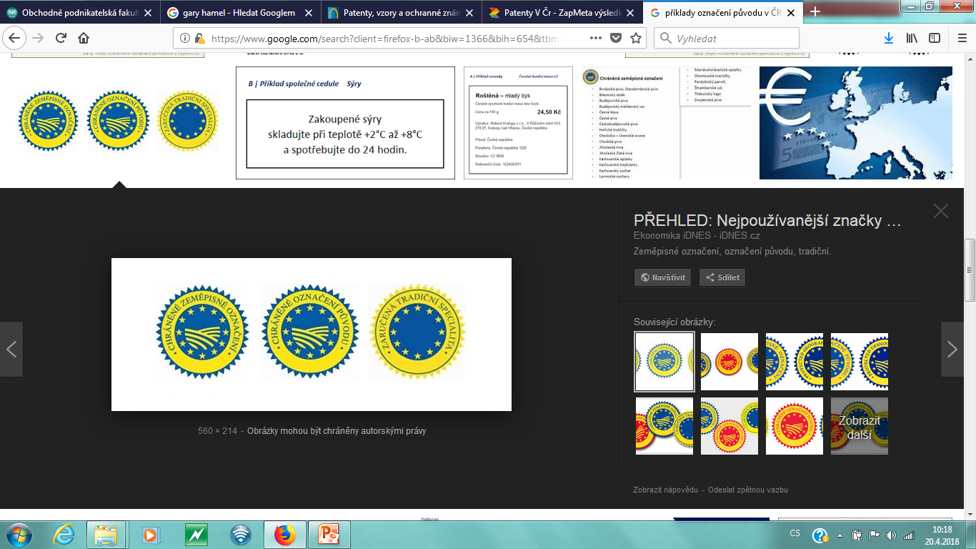
Označení původu, zeměpisné označení
Žádost o zápis musí obsahovat kromě zeměpisného označení specifikaci obchodní firmy, výčet zboží, na které se bude vázat.
Zápis označení původu nebo zeměpisné označení není časově omezen.

Slide 23
Označení původu a zeměpisná označení Společenství
Tyto podoby:
  Chráněné označení původu – všechny fáze produkce (příprava, zpracování, výroba) se realizují v daném teritoriu
  Chráněné zeměpisné označení – kdy alespoň jedna fáze produkce se realizuje v daném teritoriu

Slide 24
Mezinárodní ochrana označení původu
Může požádat subjekt, který disponuje zápisem označení původu v ČR
Světová organizace duševního vlastnictví (WIPO)

Slide 25
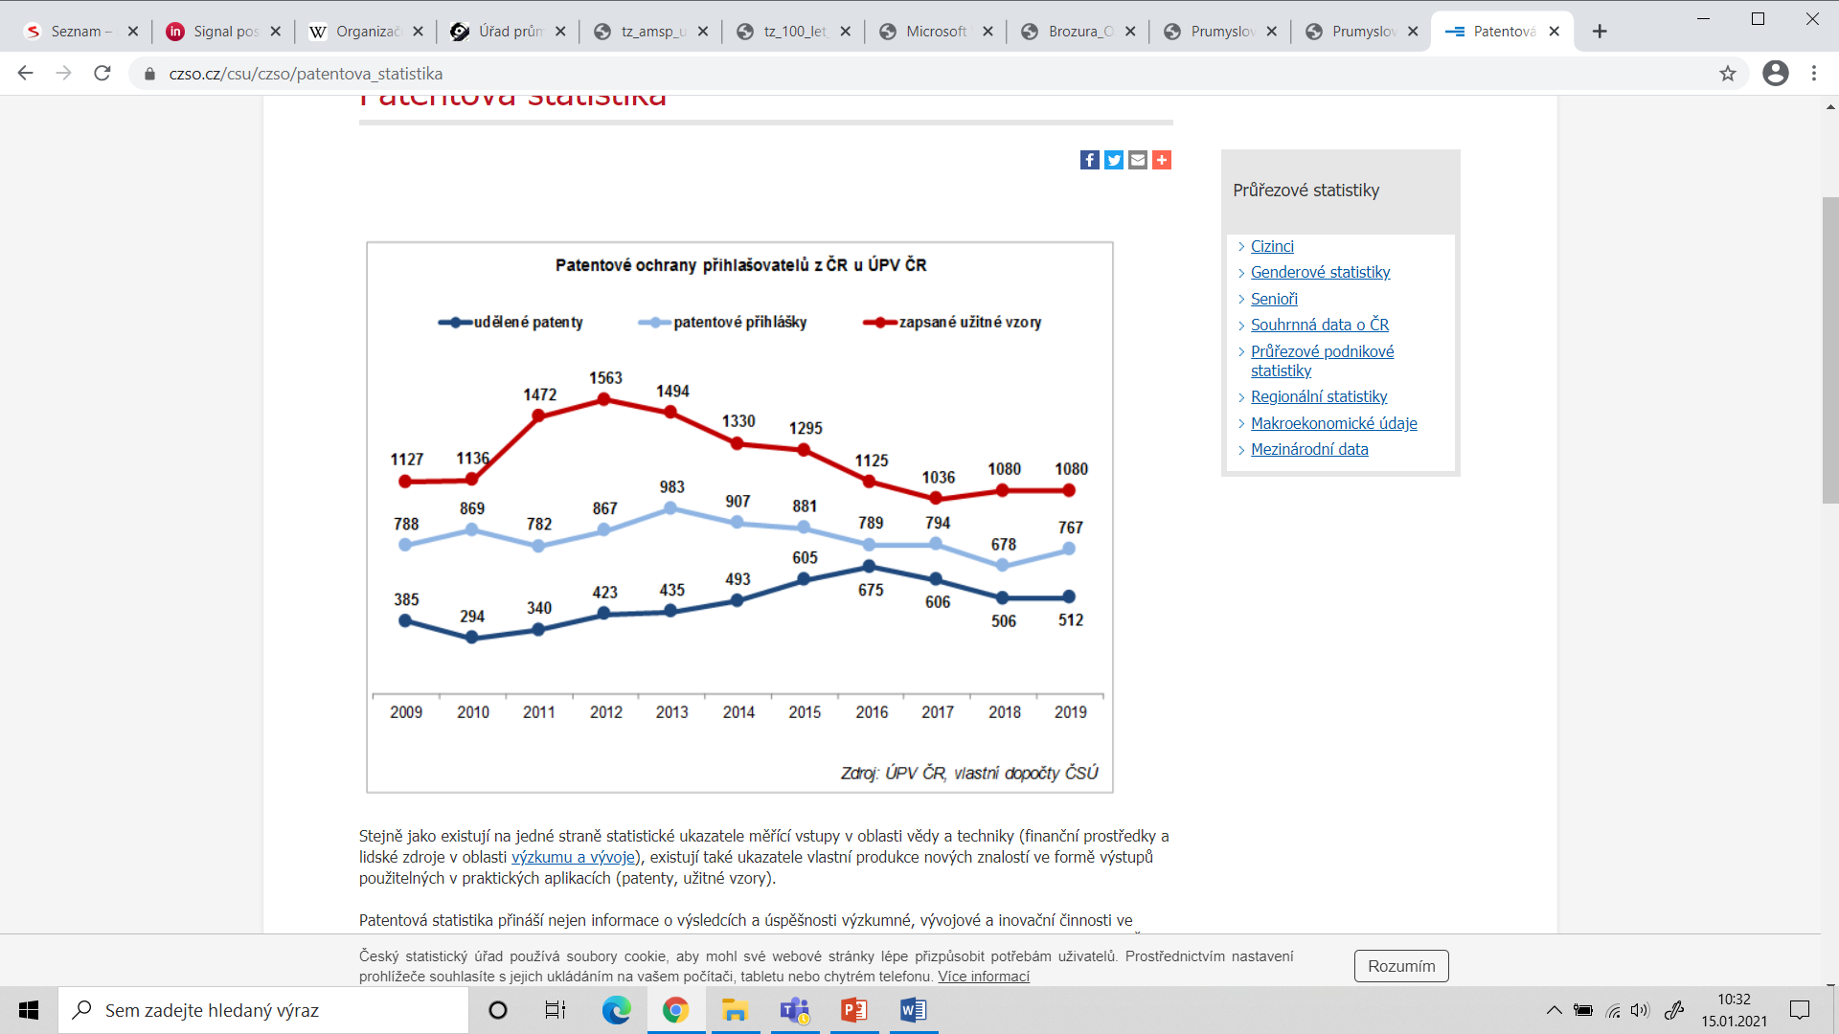
Přístupy ochrany průmyslového vlastnictví

Slide 26
Vlastnictví duševního majetku, odměny, motivace původců
Licenční smlouvy v oblasti duševního vlastnictví
Odměny autora v případě zaměstnaneckého díla
Práva k výsledkům výzkumu a vývoje vzniklým za podpory z veřejných prostředků
Zlepšovací návrhy

Slide 27
Licenční smlouvy
Instrument legálního transferu vlastnictví některého z nehmotných statků na jiný právní subjekt
Licence (zapisované do rejstříku) jsou spojeny s patenty, užitnými a průmyslovými vzory, ochrannými známkami, typografie polovodičových výrobků.
Písemná forma není vyžadována u know-how, pro obchodní nebo výrobní tajemství.

Slide 28
Obsah licenční smlouvy
Nemělo by chybět: vymezení teritoria, pro které se licence uděluje, období, na které se licence uděluje
Konkrétní forma odměny za udělení licence

Slide 29
Odměny autora v případě zaměstnaneckého díla
Zaměstnanec (původce díla) je povinen zaměstnavatele písemně vyrozumět o vytvoření díla a předat mu veškeré příslušné podklady
Zaměstnavatel se rozhodne, zda uplatní své právo k zaměstnaneckému dílu
Pokud odměna vyplácená autorovi zaměstnavatelem je nepoměrná zisku z využití práva, má autor právo na přiměřenou dodatečnou odměnu

Slide 30
Práva k výsledkům výzkumu a vývoje vzniklým za podpory z veřejných prostředků
Zákon o podpoře výzkumu a vývoje z veřejných prostředků
  Stanovuje práva a povinnosti příjemci podpory a jejímu poskytovateli v souvislosti s realizovanými výsledky veřejné zakázky, jejímž smyslem byla podpora výzkumu, experimentálního vývoje nebo inovací.

Slide 31
Zlepšovací návrhy
Technická, výrobní nebo provozní zdokonalení, řešení problému bezpečnosti a ochrany zdraví při práci a životního prostředí
Nespadá do ochrany duševního vlastnictví
Je na zaměstnavateli, jaký typ motivace pro podporu zlepšovacích aktivit zvolí
Většinou aktivita nad rámec stanovených standardních pracovních povinností zaměstnance

Slide 32
Některé další typy duševního majetku a možnosti jejich ochrany
Obchodní tajemství
Obchodní firma, goodwill

Slide 33
Obchodní tajemství
K utajení může sloužit trezor, šifrování, omezení přístupu k počítačovým souborům, uložení smluvní povinnosti utajovat určité skutečnosti
Ochrana trvá do chvíle, než se utajované skutečnosti stanou obecně známými
Nevýhodou ochrany v podobě obchodního tajemství je, že i když zůstane řešení utajeno, může konkurence dospět k témuž výsledku

Slide 34
Know-how
Samostatný výsledek tvůrčích aktivit
Často významná součást duševního majetku
Možné podřídit pod obchodní tajemství společnosti
Může být předmětem licenční smlouvy

Slide 35
Obchodní firma, goodwill
Obchodní firma – jméno, pod kterým je podnikatel zapsáno do obchodního rejstříku, název firmy by měl mít výlučný charakter, povinnou součástí názvu firmy je specifikace druhu obchodní společnosti (s.r.o., a.s.)
Ochrana práv k obchodní firmě náleží tomu, kdo ji po právu použil poprvé.

Slide 36
Goodwill
Abstraktní pojem, váže se ke konkrétnímu podnikatelskému subjektu a velice úzce souvisí s pověstí firmy
Nehmotná součást majetku podnikatelského subjektu, výsledek dlouhodobého fungování na trhu
Finanční vyjádření: rozdíl mezi tržním a účetním oceněním daného podnikatelského subjektu
Vystupuje jako reálná veličina při prodeji, akvizici nebo fúzi

